Slide 1

东南大学计算机学院
计算机系统组成
主讲教师： 徐造林

Slide 2
第9章 输入输出系统
● 输入输出组织：控制外设与内存或CPU之间进行数据交换的机构；
● 把I/O设备及其接口线路、控制部件、通道或I/O处理器以及I/O软件统称为输入输出系统。
● 本章主要介绍I/O接口的功能和结构、I/O设备的编址和寻址、主机和外设间进行数据传送的各种输入输出控制方式。

Slide 3
9.1 I/O接口
■ 接口定义
• 定义：是CPU与“外部世界”的连接电路，负责“中转”各种信息。
• 分类：存储器接口和I/O接口。
• 位置：介于系统总线与外部设备之间。
■ 完成各个外设和主机之间的同步与协调、工作速度的匹配和数据格式转换的逻辑部件称为I/O接口。
■ 计算机中各种I/O控制器（I/O处理器）或设备控制器都是I/O接口。

Slide 4
地址总线
数据总线
控制总线
总线
地址译码器
控制线路
数据和状态缓冲器
I/O接口
输入设备
图9.1 用于输入设备的I/O接口

Slide 5
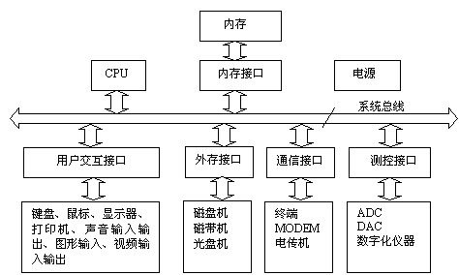
图9.2 计算机I/O接口类型

Slide 6
■ I/O接口与I/O设备
• 不同I/O设备对应I/O接口不同；
• I/O接口受CPU控制，I/O设备受I/O接口控制；
• 为增加通用性，I/O接口的接口电路一般均具有可编程功能；
• 微机的应用离不开与外部设备接口的设计、选用和连接。

Slide 7
9.1.1 I/O接口的功能
（1）数据缓冲：解决主机和外设工作速度的匹配问题；
（2）错误或状态检测：提供状态寄存器供CPU查用；
（3）控制和定时：接收系统总线来的控制和定时信号；协调内部资源与外设间动作的先后关系，控制数据通信过程；
（4）数据格式转换；

Slide 8
（5）与主机和设备通信：必须通过I/O接口完成主机与设备之间的通信。
a）I/O接口与主机侧进行通信：
• 进行地址译码，以确定是否选中本设备；
• 接收控制信息，确定数据传送的方向等；
• 接、送数据或状态信息。

Slide 9
b）I/O接口与设备进行通信：
• 将控制寄存器中的命令译码，输出到外部接口的控制线上；
• 发送数据缓冲寄存器的数据到外部接口的数据线上；
• 接收外设的状态或数据信息，送到接口中的状态寄存器或数据缓冲寄存器中。

Slide 10
■ 分析和设计I/O接口的方法
（1）分析接口两侧的情况
• 内部接口通过系统总线与内存、CPU相连；
• 外部接口通过各种接口电缆将其连到外设上。
（2）进行信号转换
• 数据信号转换和控制信号转换。
（3）合理选用接口芯片
（4）接口驱动程序的分析和设计

Slide 11
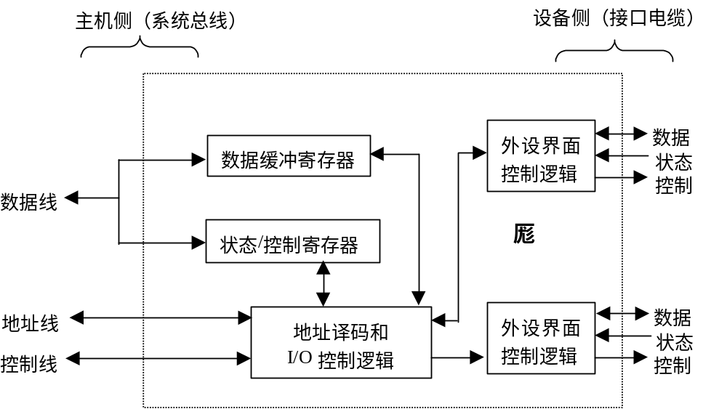
9.1.2 I/O接口的结构
◆ 接口硬件组成
图9.3 I/O接口的通用结构

Slide 12
◆ 接口软件（设备驱动程序）
• 初始化程序段：设置接口工作方式及初始条件。
• 传送方式处理程序段：CPU针对不同的I/O设备有不同的处理方式。
• 主控程序段：完成接口任务的程序。
• 程序终止与退出程序段：接口电路硬件保护及操作系统中数据恢复。
• 辅助程序段：提供人-机对话手段。

Slide 13
9.1.3 I/O接口的分类
(1) 按数据传送方式分，有并行接口和串行接口
• 主机侧的内部接口，进行并行传输；
• 外设侧的外部接口，有串行和并行两种传送方式。
(2) 可编程接口和不可编程接口
(3) 按通用性来分，有通用接口和专用接口
• 通用接口可供多种外设使用，如Intel 8255、Intel 8212；
• 专用接口是为某类外设或某种用途专门设计的，如Intel 8279可编程键盘/显示器接口、Intel 8275可编程CRT控制器接口。

Slide 14
(4) 按数据传送的控制方式来分，有程序控制方式接口、程序中断方式接口和直接内存访问方式接口。
(5) 按设备的连接方式来分，有点对点接口和多点接口。点对点接口：如打印机、键盘、调制解调器等设备；多点接口：SCSI接口和P1394接口等。

Slide 15
9.1.4 I/O端口的寻址方式
◆ I/O端口寻址：让CPU能方便地找到要进行信息交换的设备；
• I/O端口：CPU与I/O设备直接通信的地址。

Slide 16
◆ 操作系统在I/O中的作用
▲ 使用户程序通过一些简单的命令或系统调用就能使用各种I/O设备。
▲ I/O软件的四个层次
• 用户层I/O软件；
• 与设备无关的操作系统I/O软件；
• 设备驱动程序；
• I/O中断处理程序。

Slide 17
◆ I/O端口的编址方式
(1) 独立编址方式：对所有的I/O端口单独进行编号，成为一个独立的I/O地址空间。
• 需要用专门的输入输出指令来访问I/O端口。
(2) 统一编址方式：将主存地址空间分出一部分地址给I/O端口进行编号。
• 访存指令和输入输出指令相同。

Slide 18
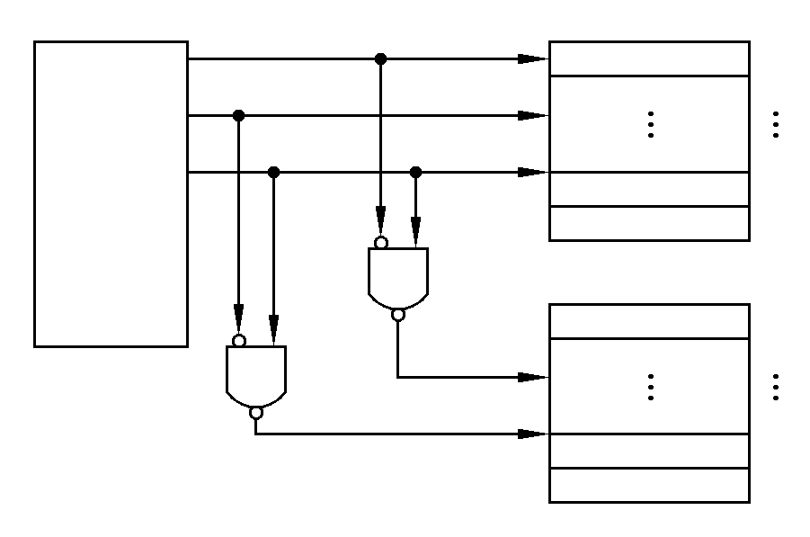
• 有关主存的寻址方式都可用于I/O端口的寻址。外设或I/O寄存器数目几乎不受限制。
• 主存空间减少；址线都需参与地址译码，使译码电路变复杂。
系统总线
主存单元
0000H
MEMR
CPU
MEMW
A15
7FFFH
I/O端口
8000H
IOR
IOW
FFFFH
图9.4 统一编址方式

Slide 19
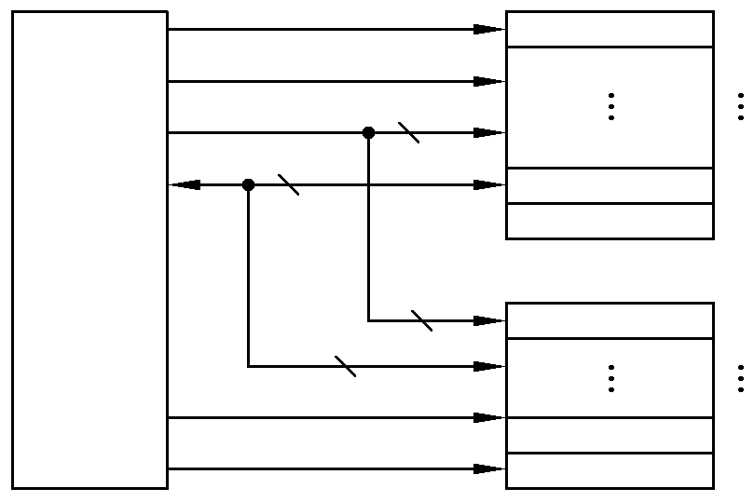
• 寻址速度快；专用I/O指令，使得程序清晰。
• 程序设计灵活性差些；控制逻辑较复杂。
系统总线
主存单元
0000H
MEMR
MEMW
16
AB
8
DB
CPU
FFFFH
I/O端口
8
00H
8
IOR
IOW
FFH
图9.5 独立编址方案

Slide 20
◆ 独立编址方式的端口访问
• 8088/8086采用I/O端口与累加器之间的传送
IN AX ，PORT ；直接寻址
IN AL，PORT
OUT PORT，AX
OUT PORT，AL
MOV DX，PORT ；寄存器间接寻址
IN AX ，DX
IN AL，DX
OUT DX，AX
OUT DX，AL

Slide 21
◆ I/O接口芯片片选译码（集中译码）
• 74LS138在PC/XT机系统板中芯片的译码
1
15
A₅
A
Y₀
DMACS(8237)
00~1FH
2
14
A₆
B
INTRCS(8259)
20~3FH
74LS138
13
3
40~5FH
A₇
C
T/C CS(8253)
12
PPICS(8255)
60~7FH
5
11
A₈
G_{2B}
WRTDMAPG
80~9FH
4
10
≥1
A₉
G_{2A}
WRTNMIREG
A0~BFH
6
9
≥1
AEN
G₁
7
Y₇
IOW

Slide 22
表9.1 部分外设控制器的I/O地址分配表
输入/出设备 I/O地址 占用地址数
DMA控制器1 000-01FH 32
中断控制器1 020-03FH 32
定时器/计数器 040-05FH 32
键盘控制器 060-06FH 32
实时时钟，
NMI屏蔽寄存器 070-07FH 16
DMA页面寄存器 080-09FH 32
中断控制器2 0A0-0BFH 32
DMA控制器2 0C0-0DFH 32
硬盘控制器2 170-177H 8
硬盘控制器1 1F0-1F8H 8

Slide 23
表9.1续
输入/出设备 I/O地址 占用地址数
游戏I/O口 200-207H 8
并行打印机口2 278-27FH 8
串行口4 2E8-2EFH 8
串行口2 2F8-2FFH 8
软盘控制器2 370-377H 8
并行打印机口1 378-37FH 8
单色显示器/打印适配器 3B0-3BFH 16
彩色/图形监视器适配器 3D0-3DFH 16
串行口3 3E8-3EFH 8
软盘控制器1 3F0-3F7H 8
串行口1 3F8-3FFH 8

Slide 24
9.2 I/O数据传送控制方式
9.2.1 I/O控制方式类型
1. 程序直接控制方式（查询方式）
▲ 从I/O接口取得外设和接口的状态，根据状态来控制外设和主机的信息交换。
2. 程序中断控制方式
▲ 执行相应的I/O指令，将启动命令发送给相应的I/O接口和外设，然后CPU继续执行其他程序。

Slide 25
3. 直接存储器存取方式
▲ 简称为DMA方式，用于高速设备和主机的数据传送，采用成批数据交换方式。
▲ 用专门的硬件（DMA控制器）来控制总线进行数据交换。
4. 通道和I/O处理器方式
▲ 获得CPU和外设之间更高的并行性，让种类繁多、物理特性各异的外设能以标准的接口连接到系统中。

Slide 26
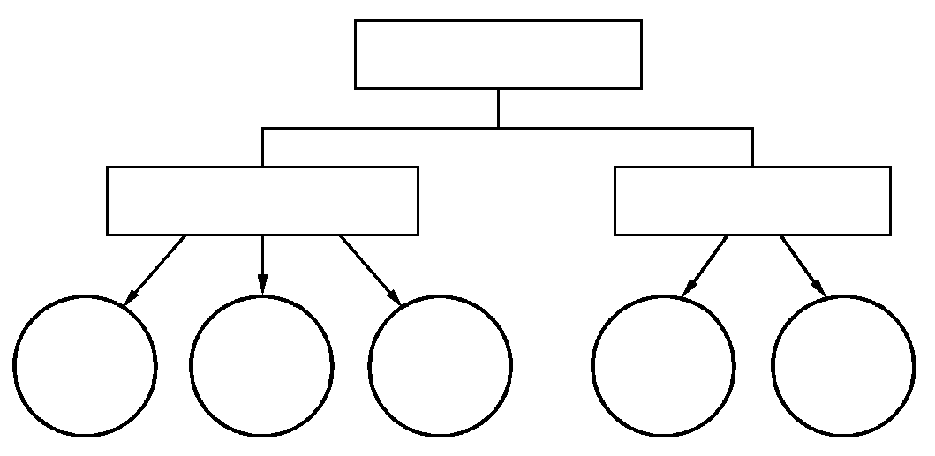
I/O控制方式
主要由附加硬件实现
主要由程序实现
DMA方式
通道方式
IOP方式
程序直接
控制方式
程序中断
控制方式
图9.6 外部设备的I/O控制方式

Slide 27
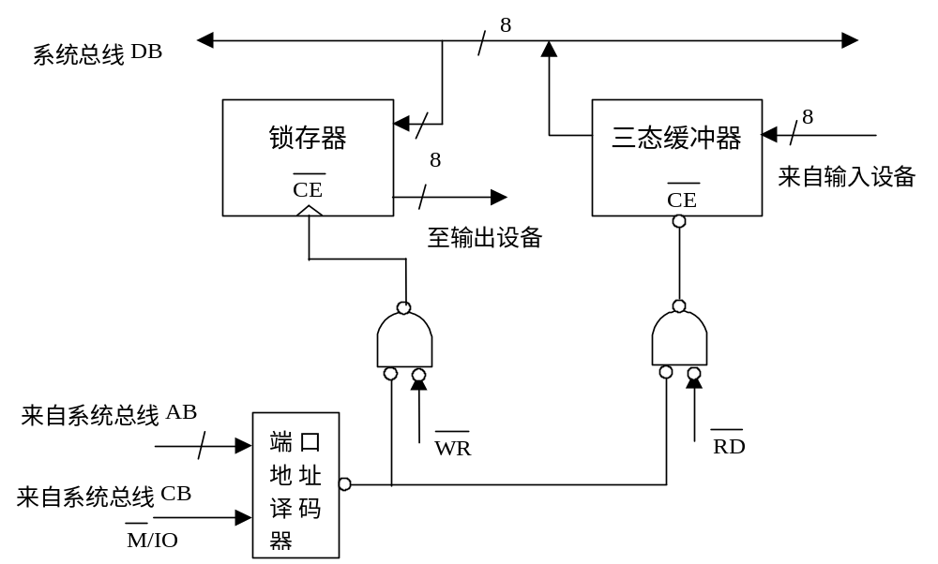
9.2.2 程序直接控制方式
1. 无条件传送方式（同步传送方式）
• 用于简单外设（开关、继电器、7段显示器等）进行的数据传送。
• 在规定的时间用I/O指令对接口中的寄存器进行信息的输入或输出。

Slide 28
2. 条件传送方式（异步传送方式）
• 通过程序查询取得外设和接口的状态（就绪、忙、完成），根据这些状态来控制外设和主机的信息交换。
▲ 程序查询方式的特点
• 程序查询方式简单、易控制、外围接口控制逻辑少；
• CPU与外设完全串行工作，效率低、速度慢；
• CPU会浪费许多处理器时间。

Slide 29
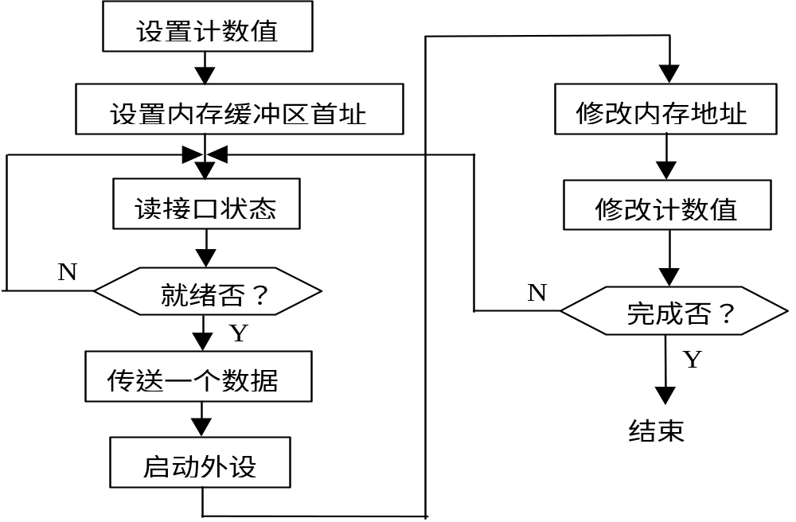
▲ 程序查询方式数据传送流程

Slide 30
▲ 从键盘读取一行字符，存储在内存缓冲区，并在显示器上回显的程序
DATAIN
DATAOUT
STATUS
DIRQ
KIRQ
SOUT
SIN
CONTROL
DEN
KEN
7 6 5 4 3 2 1 0
图9.7 键盘和显示器接口中的寄存器

Slide 31
Move #LINE，R0 初始化存储缓冲区指针
WAITK TestBit #0，STATUS 测试SIN
Branch=0 WAITK 等待键盘输入
Move DATAIN，R1 读字符
WAITD TestBit #1，STATUS 测试SOUT
Branch=0 WAITD 等待显示器准备好
Move R1，DATAOUT 将字符送显示
Move R1，（R0）+ 存储字符并将指针加1
Compare #0DH，R1 检查是否回车符？
Branch≠0 WAITK 不是，则取下一字符
Move #0AH，DATAOUT 否则，输出换行
Call PROCESS 调用一个子程序处理输入的字符行

Slide 32
9.3 程序中断方式
9.3.1 中断的概念
◆ 中断：
• 由于内部/外部事件或由程序的预先安排引起CPU中断正在执行的程序，转到相应的服务程序中去。
• 中断源：能够引发CPU中断的来源。

Slide 33
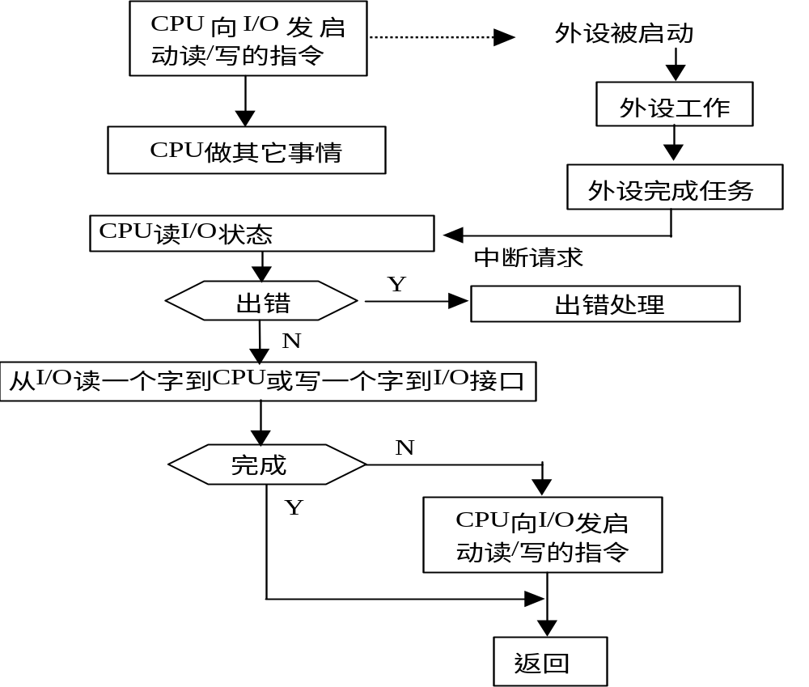
CPU和外设可并行工作
中断服务程序
图9.8 中断驱动I/O方式

Slide 34
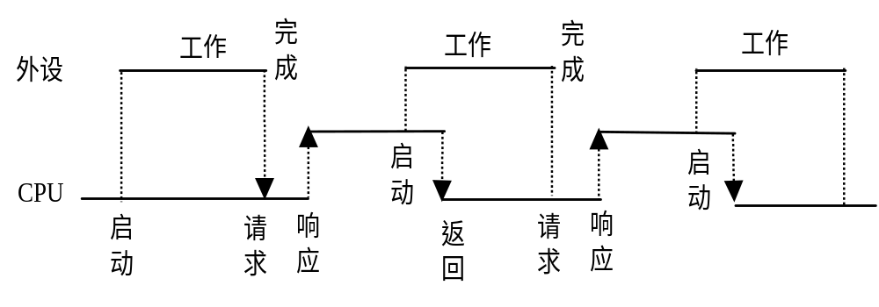
◆ 中断I/O方式特点：
• 充分发挥CPU的高速处理能力。
• 实现外设与CPU 的并行
中断服务
中断服务
图9.9 CPU与外设并行工作

Slide 35
◆ 现代计算机系统都配有完善的中断系统
• 中断系统是计算机实现中断功能的软、硬件的总称。
• CPU：中断响应和处理，
• 外设接口：中断请求和控制逻辑，
• 操作系统：中断服务程序。
• 中断硬连线路和中断服务程序有机结合，共同完成和控制中断过程。

Slide 36
◆中断的相关术语：
·中断请求—表示有急待处理的突发事件的信号；
·中断源—能够产生中断请求的部件(或接口或设备)；
·中断服务程序—中断请求(突发事件)对应的处理程序；
·中断响应—从当前程序转入中断服务程序的过程；
·中断服务—执行中断请求对应中断服务程序的过程；
·中断返回—从中断服务程序返回当前程序的过程；
·中断处理—中断服务及中断返回的总和。
主存
中断服务程序
当前程序
…
指令a
指令b
…
…
i
i+1
当前程序
时间t
中断服务程序
当前程序
k
…
k+n
指令
地址
中断服务程序
i i+1 k k+n

Slide 37
◆ 中断的分类
1. 内中断
▲ 由处理器内部的异常事件引起的中断
• 硬故障中断：电源掉电、存储器线路错等；
• 程序性中断：CPU执行某个指令而引起的发生在处理器内部的异常事件；
• 如除数为0，溢出、断点、单步跟踪、访问超时、堆栈溢出、缺页、地址越界、数据格式错等。

Slide 38
▲ 程序性中断可分为失效、自陷和终止三类。
• 失效：在引起失效的指令启动后、执行前被检测到的一类例外事件。在中断处理程序完成后，应回到该条指令，重新启动并执行。
• 自陷：在产生自陷的指令执行完后才被报告的一类例外事件，中断处理程序完成后，回到主程序中该条指令的下一条继续执行（如，INT n指令）。
• 终止：对引起异常的指令的确切位置无法确定的一类例外事件，出现这类严重错误时，原程序无法继续执行，只好终止，而由中断服务程序重新启动操作系统。

Slide 39
2. 外中断
▲ 由外设完成任务或出现特殊情况引起（任务完成、打印机缺纸、磁盘检验错、键盘输入等）。
3. 80X86处理器的中断系统分类
▲ 外部中断（硬中断）：通过处理器的中断请求线INTR(可屏蔽中断)和NMI(不可屏蔽中断)来实现请求的中断。
▲ 内部中断（软中断）：由处理器内部产生而不通过中断请求线请求，为不可屏蔽中断。
▲ 中断调用

Slide 40
▲ 中断识别：找到哪一个中断源发出的中断请求；
• 目的：获得中断处理程序入口地址；
• 方法：向量中断和程序查询。
▲ 中断优先级：给每个中断源指定CPU响应的优先级。

Slide 41
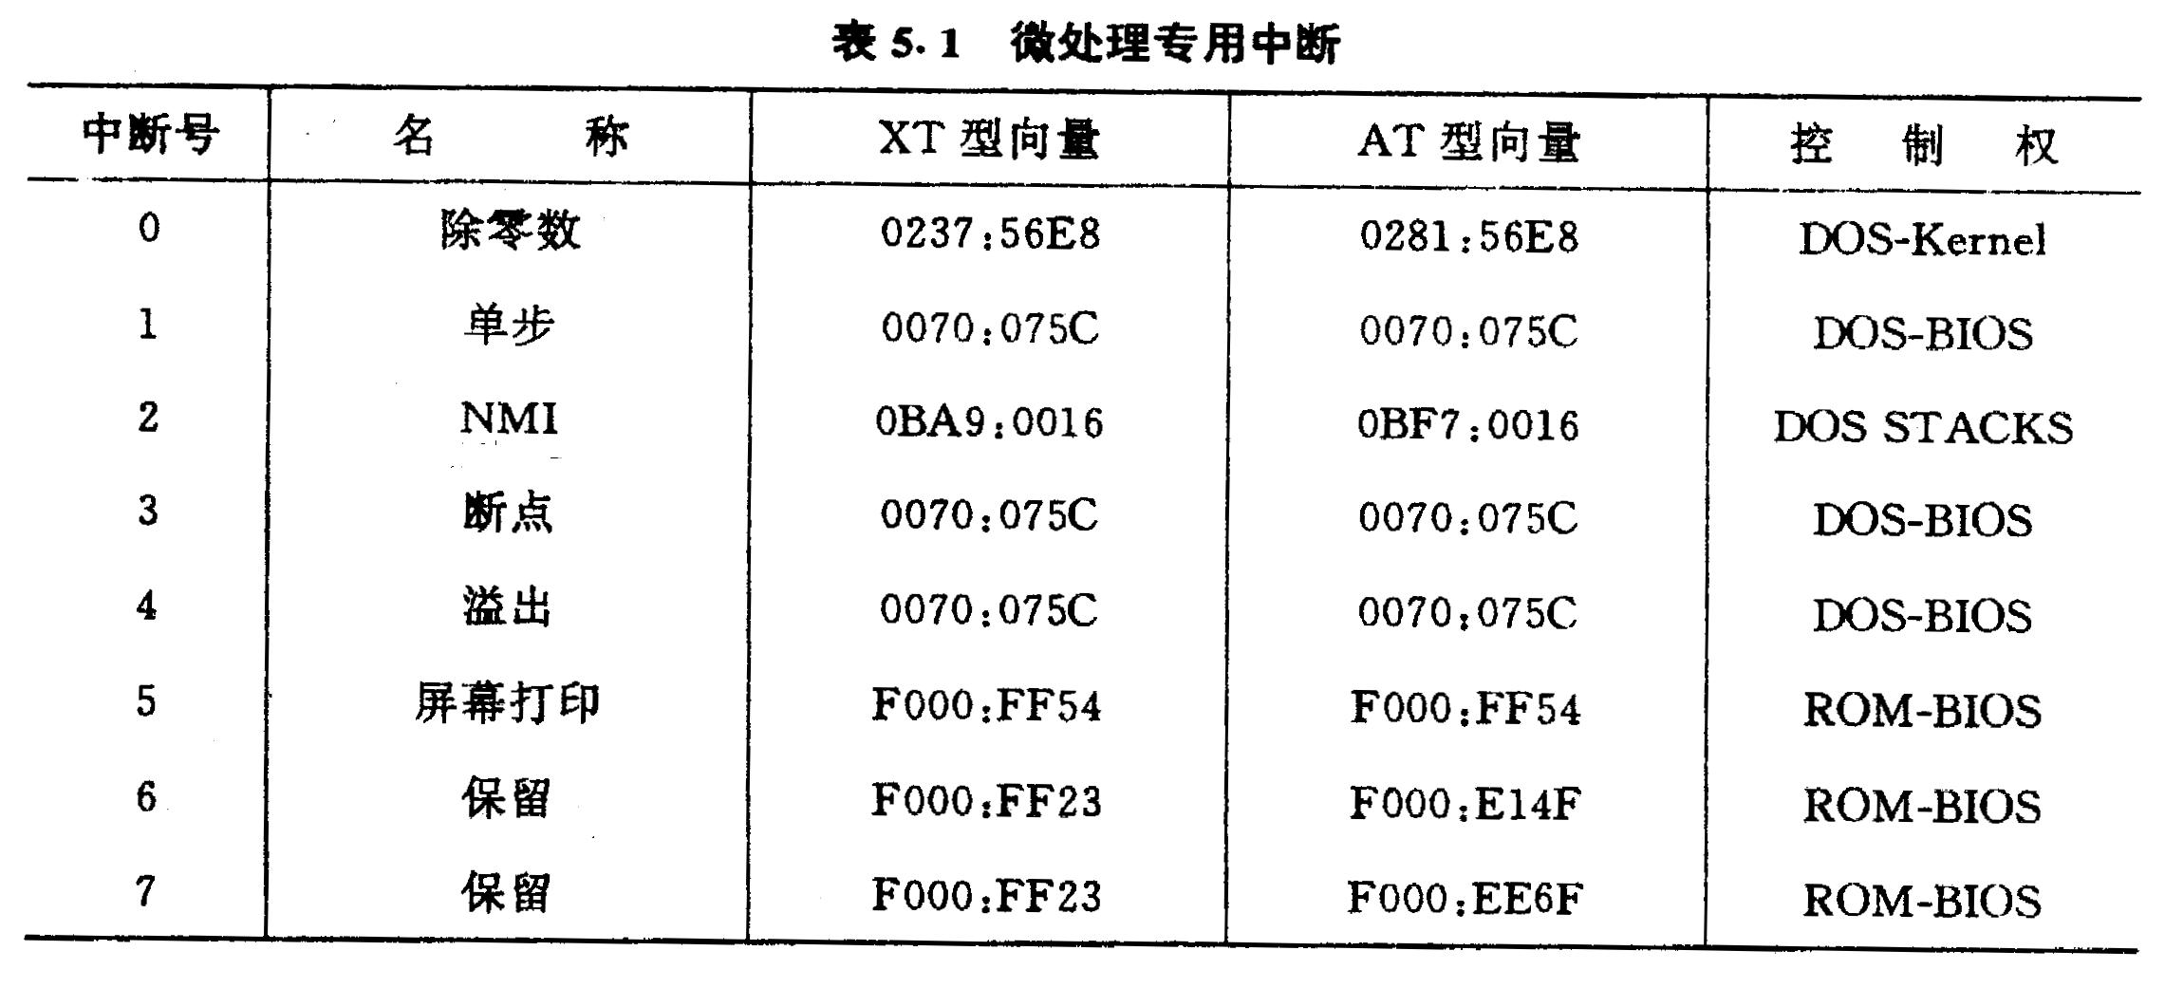
▲ X86 CPU组成的微机系统中断
表9.2

Slide 42
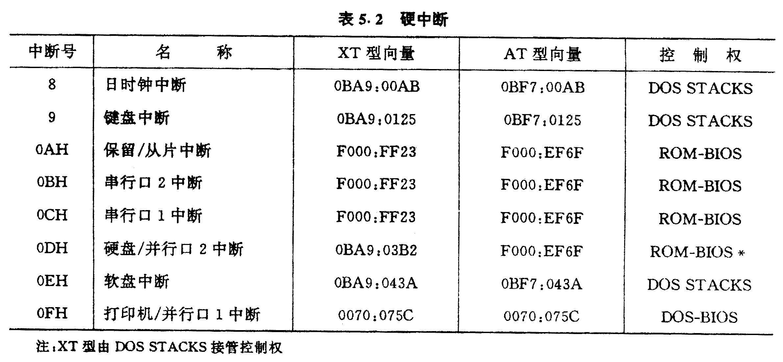
表9.3

Slide 43
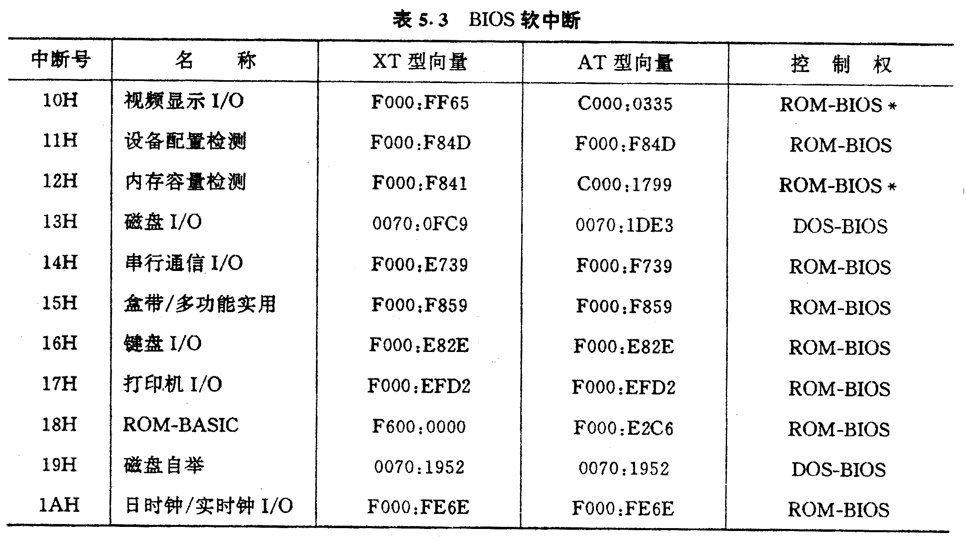
表9.4

Slide 44
9.3.2 中断系统的基本职能和结构
◆ 中断系统的基本功能
(1) 及时记录各种中断请求信号；
(2) 自动响应中断请求；
(3) 自动判优；
(4) 保护被中断程序的断点和现场；
(5) 中断屏蔽；现代计算机大多采用中断嵌套技术。

Slide 45
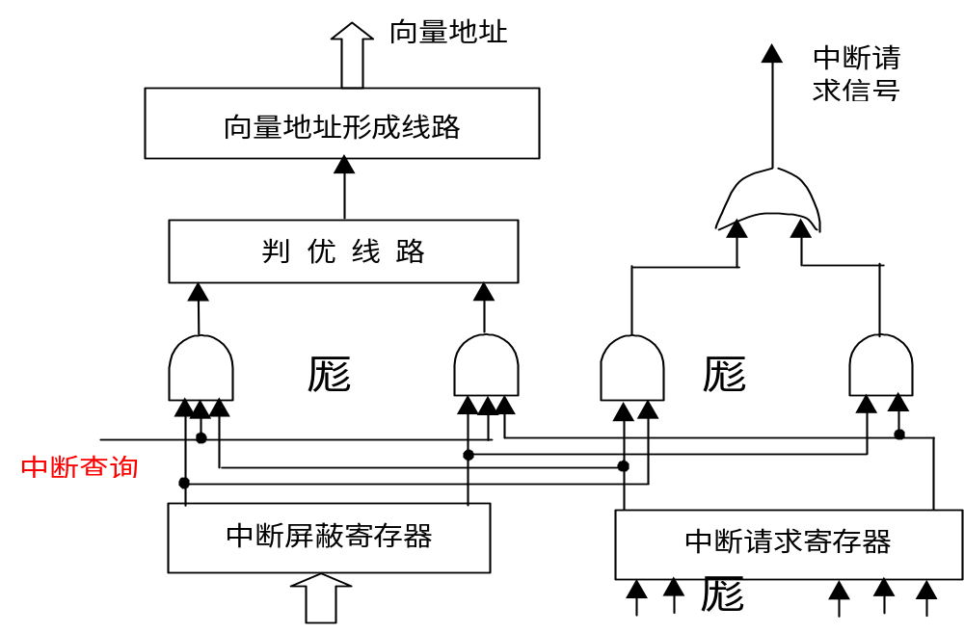
◆ 中断系统的基本结构

Slide 46
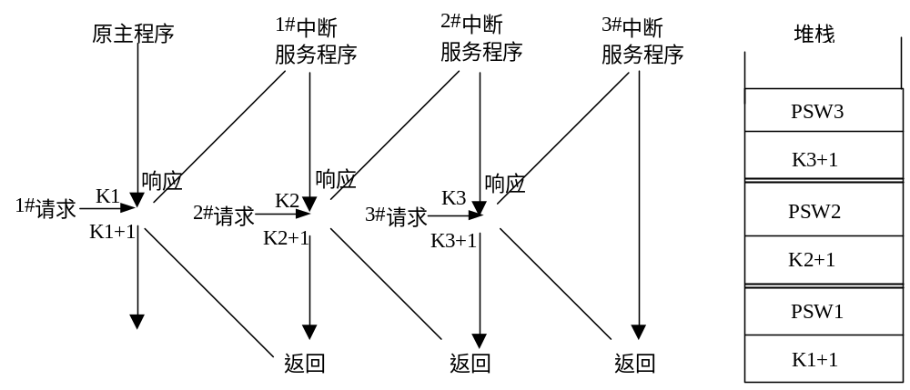
◆ 中断嵌套
• 当有新的优先级更高的中断请求发生，CPU立即中止正在执行的中断服务程序，转去处理新的中断。
图9.10 中断嵌套过程

Slide 47
9.3.3 中断过程
中断过程=中断响应+中断服务+中断返回
=中断响应 + 中断处理
各中断源
Ⅰ
中断请求Ⅱ
Ⅲ
检测
中断程序
当前程序
所选请求的处理程序
CPU
指令i
指令i+1
时间t
中断 中断 中断
响应 服务 返回
中断过程
CPU工作周期:
指令周期
中断周期
指令周期
…
指令周期
指令周期
N
N
指令周期
Y
DMA
周期
Y
中断周期
启动
有DMA请求？
有中断请求？

Slide 48
◆ 中断响应阶段和中断处理阶段
1. 中断响应
▲ 指主机发现中断请求，中止现行程序的执行，到调出中断服务程序这一过程。
（1）保存好程序的关键性信息
• 断点信息保护，硬件自动压栈。

Slide 49
(2) 正确识别中断源
(3) 提高中断响应的速度
• 反映了整个计算机系统的灵敏度。
▲ 中断响应的条件
① CPU处于开中断状态（IF=1）；
② 至少要有一个未被屏蔽的中断请求；
③ 在一条指令执行完。

Slide 50
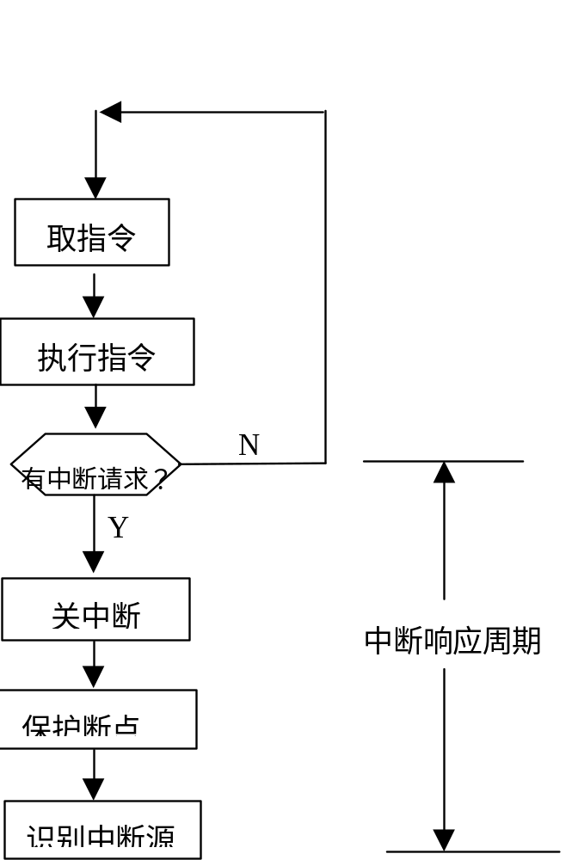
▲ 中断响应过程

Slide 51
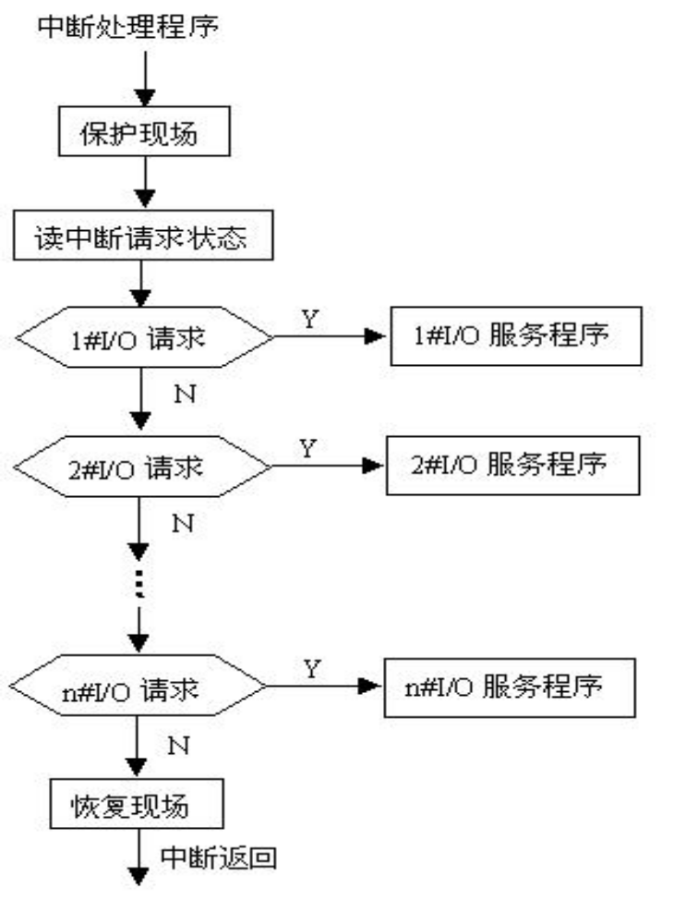
▲ 中断源的识别方法
① 软件轮询方法
• 查询顺序决定中断优先级。
图9.11 中断查询程序的结构

Slide 52
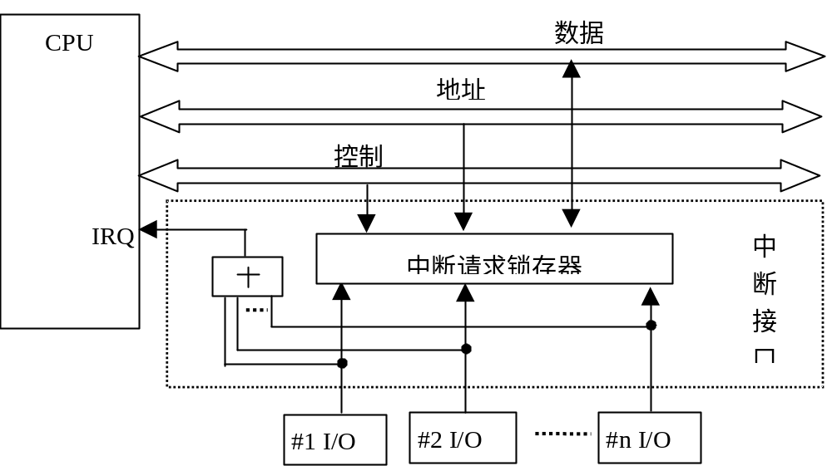
• 硬件结构简单，中断响应慢；CPU的利用率低。
图9.12 程序查询中断的结构

Slide 53
② 硬件判优方法（向量中断）
• 把中断服务程序的首址PC和初始PSW称为中断向量，所有中断向量存放在一个中断向量表中；
• 指向中断向量的指针(地址)称为向量地址(Vector Address)。
• 把中断向量表中与相应中断对应的表项号称为中断类型号。

Slide 54
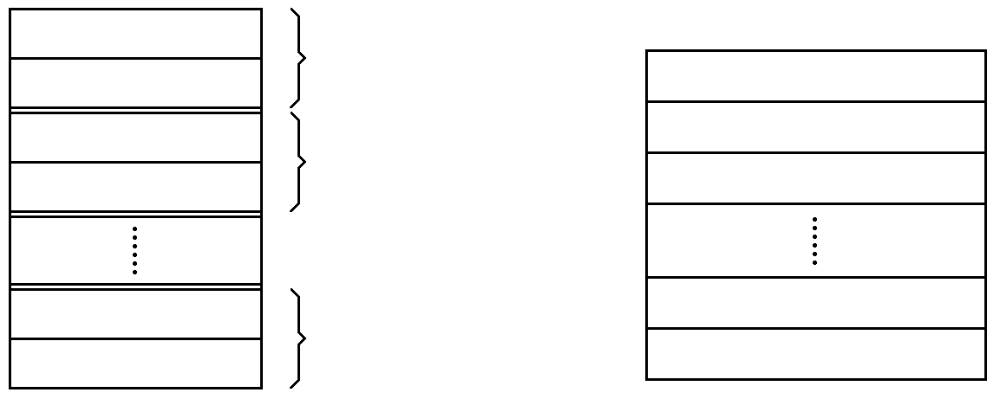
VA0
VA1
VAn
PC0
PSW0
PC1
PSW1
PCn
PSWn
IV0
IV1
IVn
CS：IP（除法错）
CS：IP（单步）
CS：IP（NMI）
CS：IP（…）
CS：IP（…）
00～03H
04～07H
08～0BH
3F8～3FBH
3FC～3FFH
图9.13 中断向量表
图9.14 8086/8088中断向量表

Slide 55
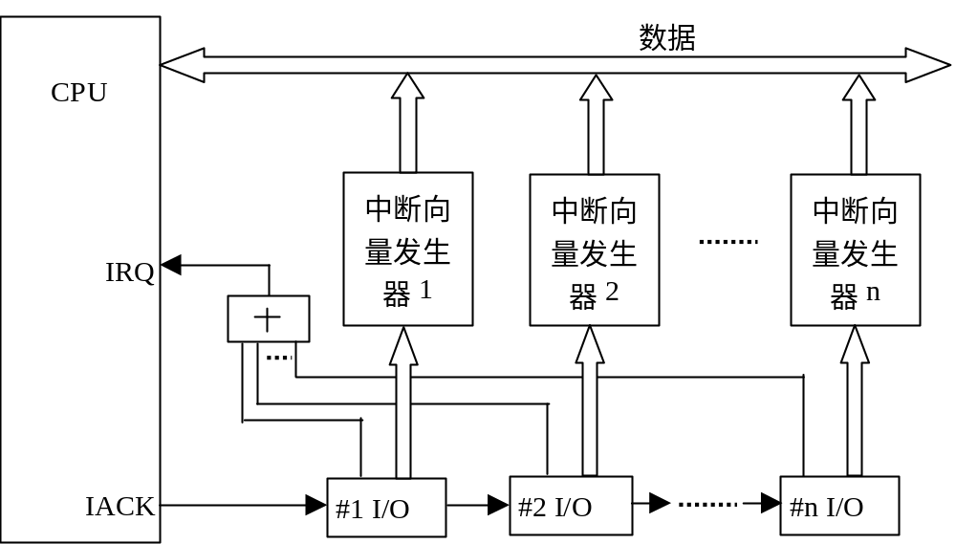
▲ 硬件判优法
① 链式中断查询结构

Slide 56
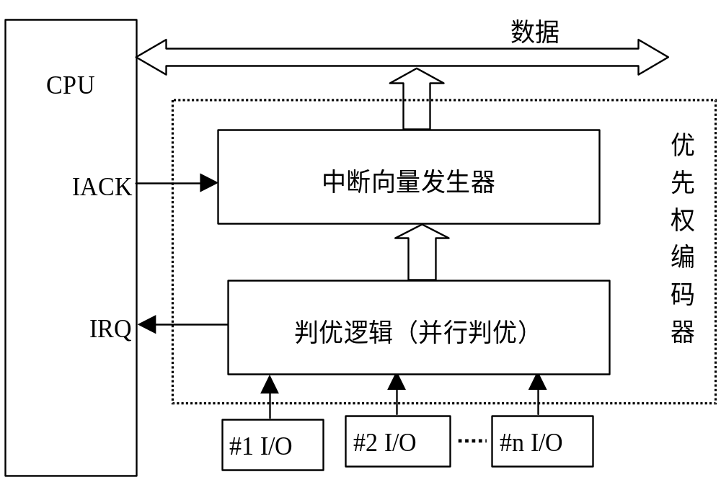
② 多线独立请求中断的结构

Slide 57
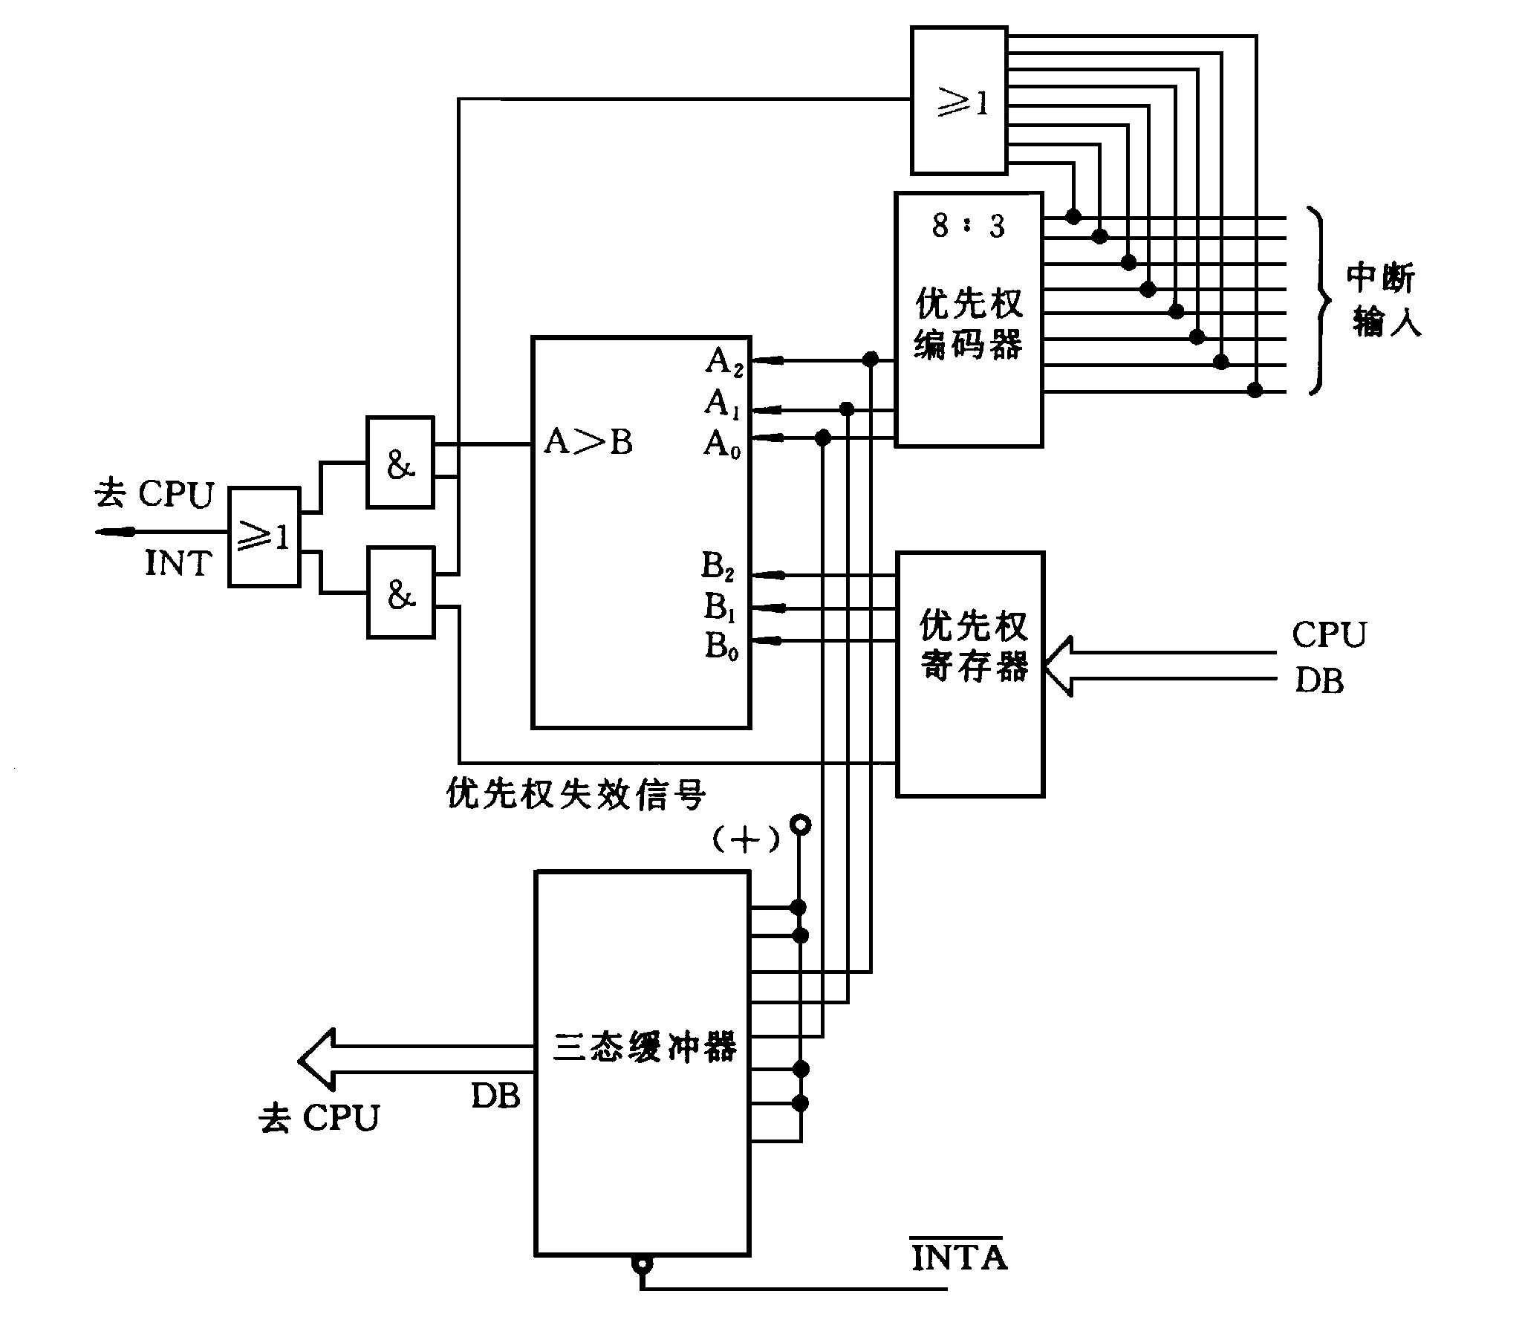
送中断向量

Slide 58
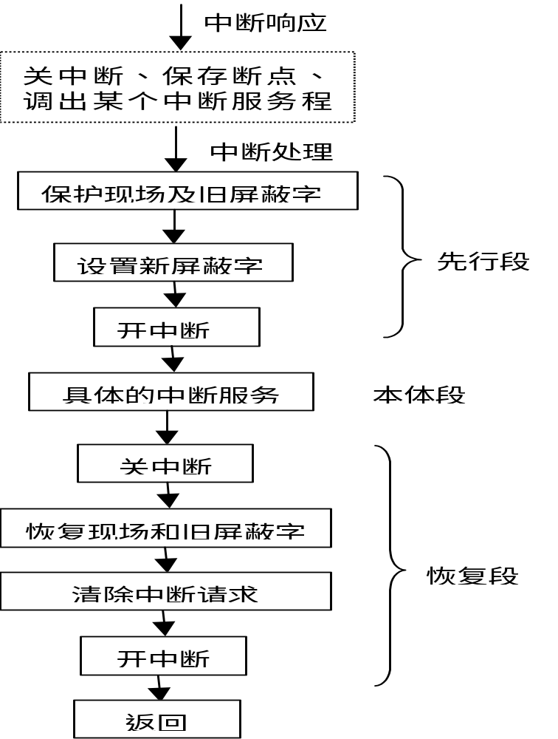
2．中断处理
▲ 执行相应的中断服务程序的过程

Slide 59
▲ 用中断方式控制硬盘和主存储器之间的数据交换
• 例2：假定处理器按500MHz的速度执行，硬盘以４字块进行传输，速率为4MB/Sec，假定没有任何数据传输被错过。使用中断驱动I/O，每次传送的开销（包括用于中断响应和处理的时间）是500个时钟周期。如硬盘仅用占处理器5%的时间进行传送，处理器用在数据传送上所花的时间百分比为多少？
• 硬盘每次中断以４字块（=16字节）进行传送，传送的速率应达到每秒4MB/16B=250K次中断；
• 每秒钟用于中断的周期数为250K×500=125×10⁶，在一次传输中所消耗的处理器时间的百分比为：125×10⁶/(500 × 10⁶)=25%
• 硬盘仅用其中5%的时间来传送数据，则处理器消耗的平均占用率为25% × 5%=1.25% 。

Slide 60
9.3.4 Pentium中断机制
1. 中断类型
◆ Pentium中断源：
• 外部中断（硬中断）：通过CPU的中断请求线INTR和NMI来实现请求的中断。
（1）可屏蔽中断：由外设中断源引起的中断通过INTR线进行请求，由IF的值决定是否禁止；
（2）非屏蔽中断：若发生重要或紧急的硬件故障，如电源掉电、存储器线路错等；不能被禁止。

Slide 61
• 内部异常：通常称为异常中断或称例外，它是由指令执行引发的。
（1）执行异常：CPU执行一条指令过程中出现错误、故障等不正常条件引发的中断；如被0除，产生溢出中断（类型号为0）；
（2）执行软件中断指令：如执行INT n指令，将会产生异常中断。
• Pentium共有256种中断和异常；中断类型号（0—255）；
• 中断优先级分为5级；异常中断的优先级高于外部中断的优先级。

Slide 62
2. 中断服务程序进入过程
◆ 获取中断类型号的途径：
（1）指令给出，如执行软件中断指令INT n，n为中断类型号；
（2）外部提供，可屏蔽中断是在CPU接收到INTR信号时产生一个中断识别周期；
• 非屏蔽中断是在CPU接收到NMI信号时产生，中断类型号固定为2；
（3）CPU识别错误、故障现象，根据异常和中断产生的条件自动指定类型号。

Slide 63
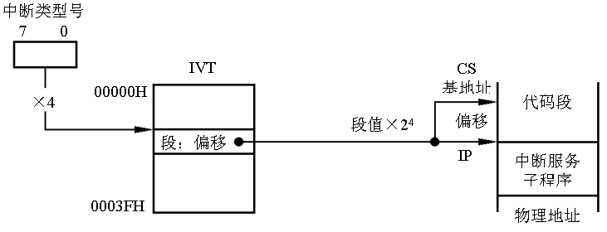
◆ 实模式下使用中断向量表
图9.18 实模式下使用中断向量表

Slide 64
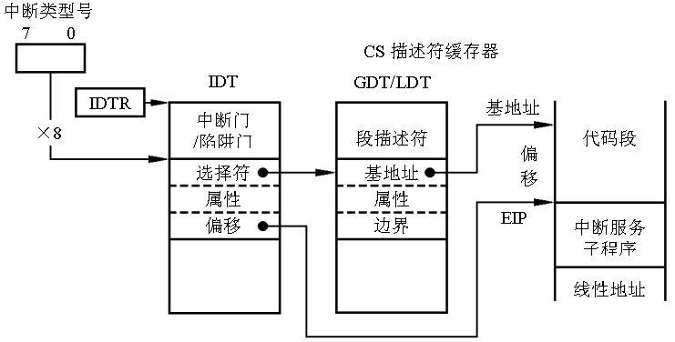
◆ 保护模式下使用中断描述符表
图9.19 保护模式下使用中断描述符表

Slide 65
3. 中断处理过程
1）当进行中断处理的CPU控制权转移涉及到特权级改变时，必须把当前的SS和ESP两个寄存器的内容压入系统堆栈予以保存；
2）标志寄存器EFLAGS的内容也需压入堆栈；
3）清除标志触发器TF和IF；
4）当前的代码段寄存器CS和指令指针EIP也压入此堆栈。

Slide 66
5）如果中断发生伴随有错误码，则错误码也压入堆栈；
6）完成上述中断现场保护后，从中断类型号获取的中断服务程序入口地址（段地址，偏移量）分别装入CS和EIP，开始执行中断服务程序；
7）中断报务程序最后的IRET指令使中断返回；保存在堆栈中的中断现场信息被恢复，并由中断点继续执行原程序。

Slide 67
9.4 直接存储器存取(DMA)方式
■ DMA的引入
• 程序直接控制方式受“踏步”现象的限制，效率低下，不适合高速设备和主机间的数据传送。
• 中断控制方式在高速设备、成批数据传送中显出不足
(1) 对I/O请求响应慢；
(2) 数据传送速度慢。

Slide 68
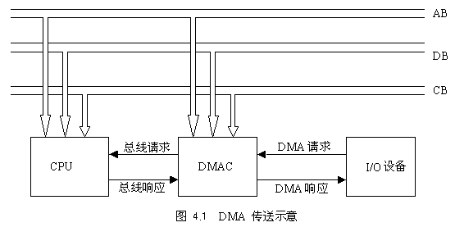
■ DMA方式：
• 用专门的DMA接口硬件来控制外设与主存间的直接数据交换，而不通过CPU。
• 控制总线进行DMA传送的硬件接口为DMA控制器。
DMA传送示意图

Slide 69
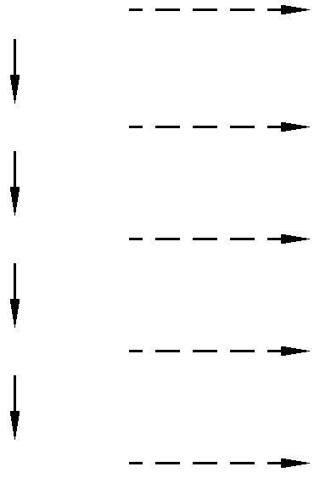
■ DMA方式必须以程序查询方式和中断方式为基础。
传送参数设置
（初始化）
查询方式
寻道
找扇区
连续读写
结束、校验
中断方式
中断方式
DMA方式
中断方式
图9.20 采用DMA方式进行磁盘参数传送

Slide 70
■ DMA传送方式通常用来高速传送大批量的数据块。如：
• 硬盘和软盘I/O；
• 快速通信通道I/O；
• 多处理机和多程序数据块传送；
• 在图像处理中，对CRT屏幕送数据；
• 快速数据采集；
• DRAM的刷新操作。

Slide 71
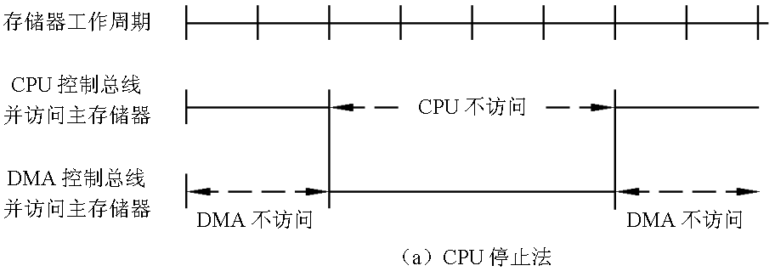
9.4.1 DMA工作方式
1. CPU停止法 (成组传送)
• DMA传输时，CPU脱离总线，停止访问主存，直到DMA传送一块数据结束（该方法CPU工作受影响）。
• 弥补措施：减少DMA占用总线的时间；I/O设备准备下一数据时，CPU插空访存。

Slide 72
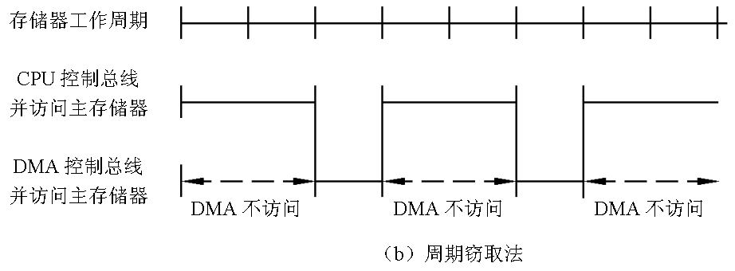
2. 周期挪用(窃取)法 (单字传送)
• DMA传输时，CPU让出一个总线事务周期，由DMA控制器挪用一个主存周期来访问主存，传数据后立即释放总线。

Slide 73
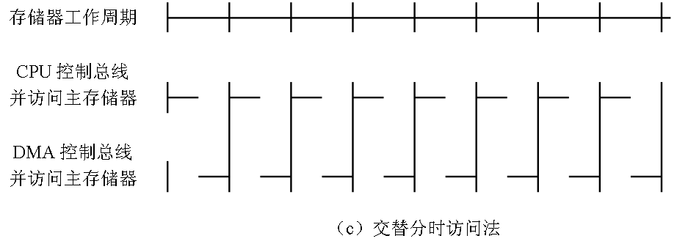
3. 交替分时访问法
• 每个存储周期分成两个时间片，一个给CPU，一个给DMA，在每个存储周期内，CPU和DMA都可访问存储器。
• DMA不需要总线使用权的申请和释放。

Slide 74
◆ I/O设备要求进行DMA传送会遇到三种情况
1) CPU不需访问主存
• CPU和DMA不发生冲突，两者并行。
2) CPU正在访问主存
• 须等到存储周期结束后，CPU让出总线，DMA才能访存。
3) CPU也同时要访问主存
• 先让DMA占用总线，窃取一个主存周期，完成数据交换。

Slide 75
9.4.2 DMA接口的结构和功能
◆ DMA控制器（ DMAC）
• CPU把要传送的数据个数、数据块在内存的首址、数据传送的方向、设备的地址等参数送给DMA控制器（ DMAC初始化时，DMAC处于被动状态）；
• 启动外设进行数据准备工作，而I/O设备和主存交换数据的事情就交给了DMA控制器（DMAC处于主动状态） 。

Slide 76
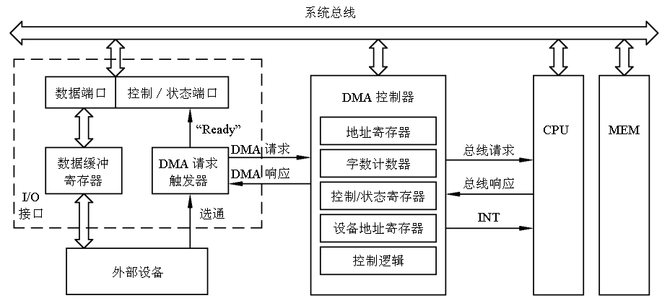
◆ DMA接口的典型结构

Slide 77
◆ DMA接口功能
(1) 接收外设的“DMA请求”信号，向CPU发“总线请求”信号。
(2) 当CPU发出“总线响应”信号后，接管对总线的控制。
(3) 在地址线上给出主存地址，并自动修改主存地址。
(4) 识别传送方向以在控制线上给出正确的读写控制信息。
(5) 确定传送数据的字节个数。
(6) 发出DMA结束信号。引起一次DMA中断，进行数据校验等一些后处理。

Slide 78
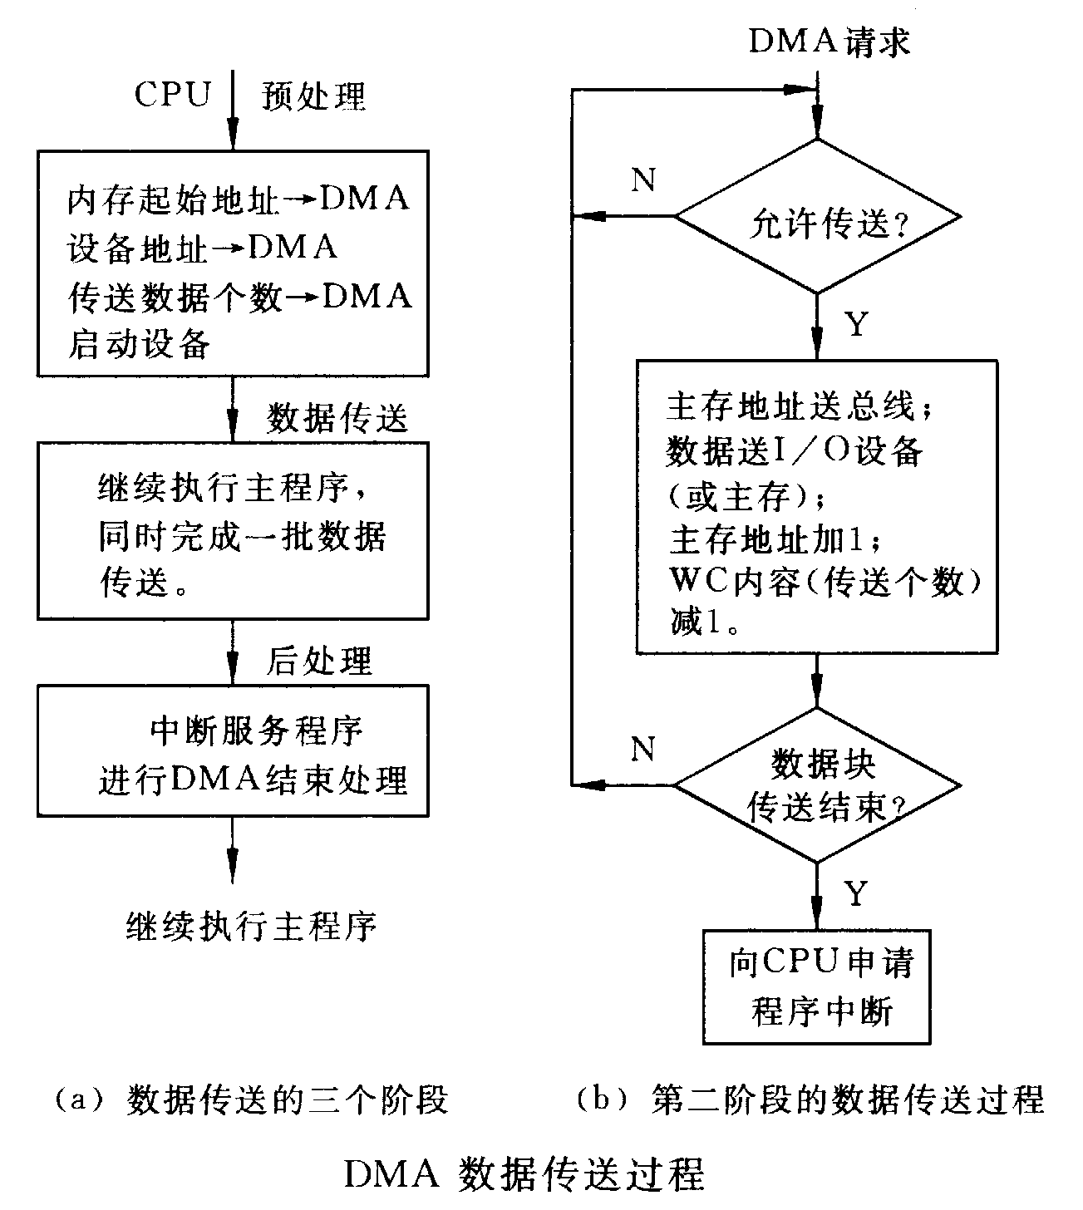
9.4.3 DMA数据传送过程
图9.21

Slide 79
◆ 例1:假设处理器按500MHz的速度执行。硬盘以４字块进行传输，速率为4MB/Sec，假定没有任何数据传输被错过。对于DMA传送的初始化设置，假定处理器花了1000个时钟周期，并且在DMA完成后中断的处理需要500个时钟。如果从硬盘发出的平均传输量为8KB（即每次DMA传送8KB的数据块）。如果硬盘进行传送的时间占100%，那么具有500MHz的处理器在硬盘I/O操作上的花销是多少？
解：
• 处理器一秒钟内有4MB / 8KB =0.5×10³个 DMA传送，
• 一秒钟内CPU花在DMA传送上的开销为：
0.5×10³×(1000+500)=750×10³个时钟周期。
• 在硬盘I/O操作上处理器花费的时间占750×10³/500×10⁶
=1.5×10⁻³=0.15%。
• 中断传送处理器消耗的平均占用率为1.25% 。

Slide 80
◆ 当DMA方式被用于硬盘接口时
• 在数据传送期间不消耗处理器周期，即使硬盘一直在进行I/O操作，CPU为它服务的时间仅占0.15%；
• 事实上，硬盘在大多数时间内并不进行数据传送。因此处理器的占用率会更低；
• 如果处理器同时要竞争存储器的话，因存储器忙于进行DMA传送，处理器将会被延迟与存储器交换数据；
• 通过使用Cache，处理器可以避免大多数访存冲突。一般存储器带宽的大部分都可以让给I/O设备使用。

Slide 81
9.4.4 DMA与存储器系统
◆ DMA引入到I/O系统中时，存储器系统和处理器之间的关系发生改变，这在虚拟存储器系统和Cache 系统中会产生一些问题。
• 若用虚拟地址，则DMA接口必须要将虚拟地址转换为物理地址；而使用物理地址，则每次DMA传送不能跨页。
▲ 问题的解决要结合硬件和软件两方面的技术支持
• DMA接口中安排一个小的类似页表的地址映射表，用于将虚拟地址转换为物理地址；DMA初始化时，由操作系统进行地址映射。
• 另外一种方法是操作系统把跨页传送分解成多次小数据量传送，每次只限定在一个物理页面内。

Slide 82
◆ I/O数据的一致性问题
• 采用Cache的系统中，一个数据项可能会产生两个副本，一个在Cache中，一个在存储器中。DMA控制器直接向存储器发出访存请求而不通过Cache，这时，DMA看到的一个主存单元的值与处理器看到的Cache中的副本可能不同。
▲ 解决I/O数据的一致性问题的三种方法
（1）让I/O活动通过Cache进行，保证了在I/O读时能读到最新的数据，而I/O写时能更新Cache中的数据（会影响Cache的命中率，对处理器的性能也带来很多负面的影响）。

Slide 83
（2）让操作系统在I/O读时有选择地使某些Cache块无效，而在I/O写时迫使Cache进行一次回写操作，称Cache刷新。
（3）通过一个硬件机制来选择被刷新或使无效的cache项；常被用在多处理器系统中。
作业：P293— 9、13、16、26

